Slide 1

Проект
«Моя будущая профессия - врач»
Руроводитель проекта: Чуракова Юлия Юрьевна
Психолог МОУ «СОШ №32» г.Магнитогорска

Slide 2
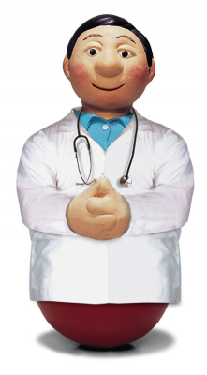
Цель проекта:
проанализировать правильность личностного выбора будущей профессии врача
Задачи:
Составить историческую справку о профессии врач
Выяснить, какие профессиональные требования предъявляются к выбранной профессии врача
Пройти диагностику профессионального самоопределения
Проанализировать к каким группам профессий склонен я
Представить методики в брошюре для выявления профессиональных склонностей в помощь обучающимся и их родителям

Slide 3


Slide 4

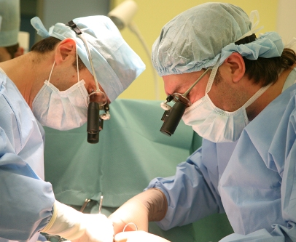

Slide 5

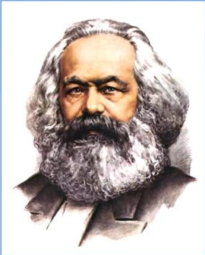

Slide 6
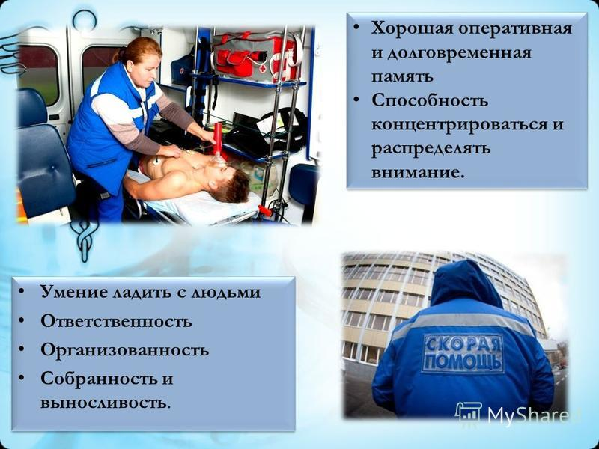

Slide 7

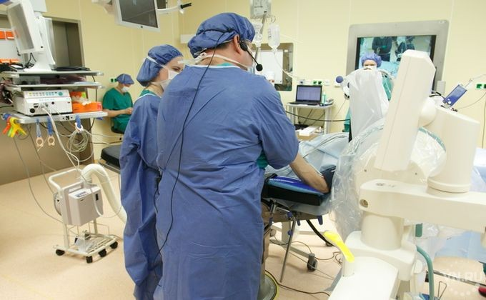

Slide 8
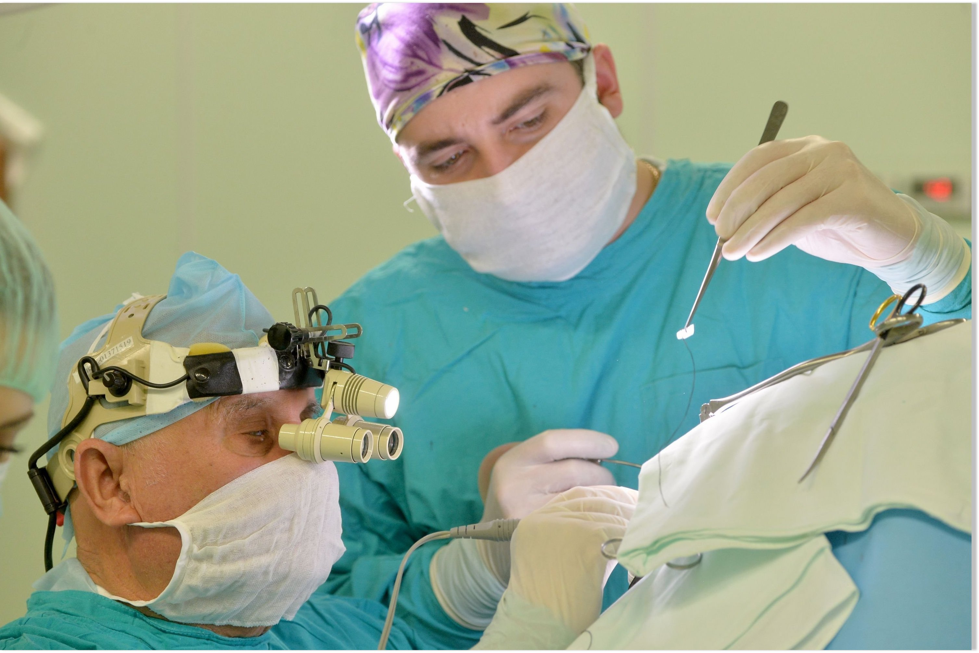

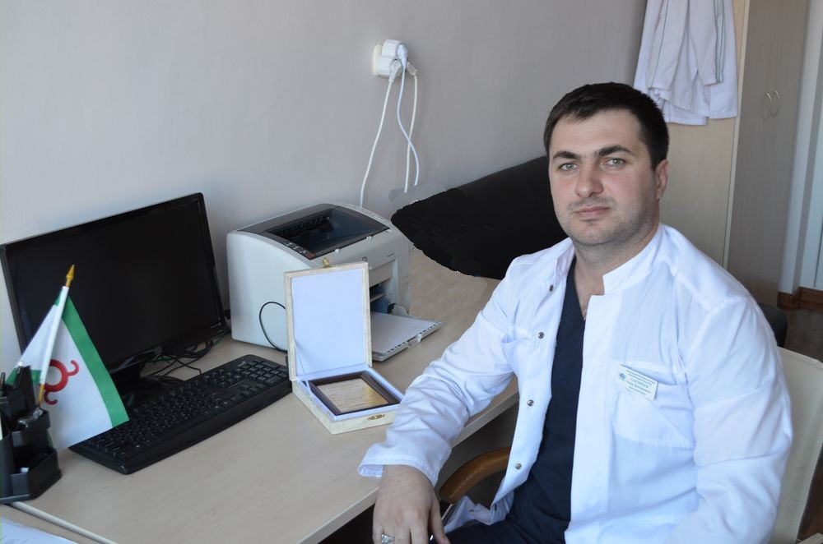

Slide 9
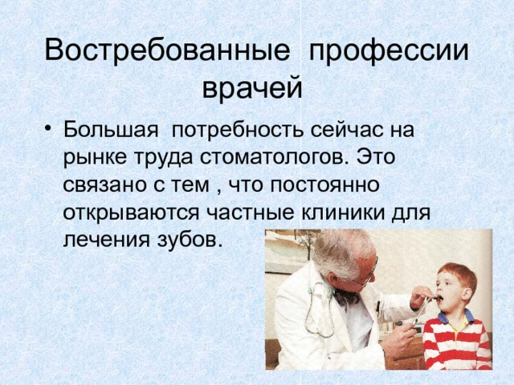

Slide 10


Slide 11
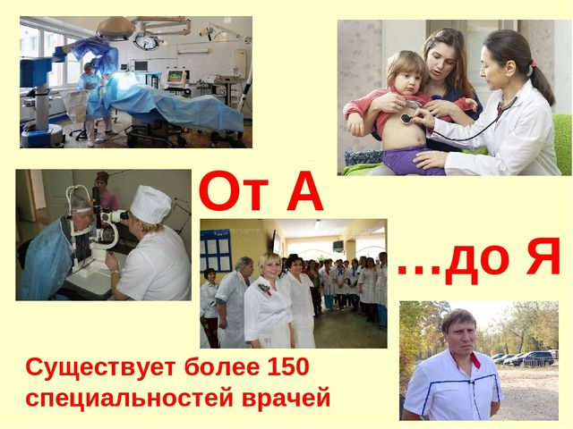

Slide 12
Профессиональный тип личности
(профориентационная методика на базе теста Голланда)
Автор и методика: Г.В. Резапкина

Slide 13
Тип личности "Социальный". Люди, относящиеся к этому типу, предпочитают профессиональную деятельность, связанную с обучением, воспитанием, лечением,
обслуживанием.
Профессии:
врач,
учитель,
психолог,
социальный работник,
продавец

Slide 14
Люди этого типа
гуманны,
чувствительны,
активны,
ориентированы на социальные нормы.
Для них характерно
живая мимика,
интерес к людям,
готовность прийти на помощь.
Они активны
решают проблемы,
опираясь главным образом на эмоции.

Slide 15


